Slide 1
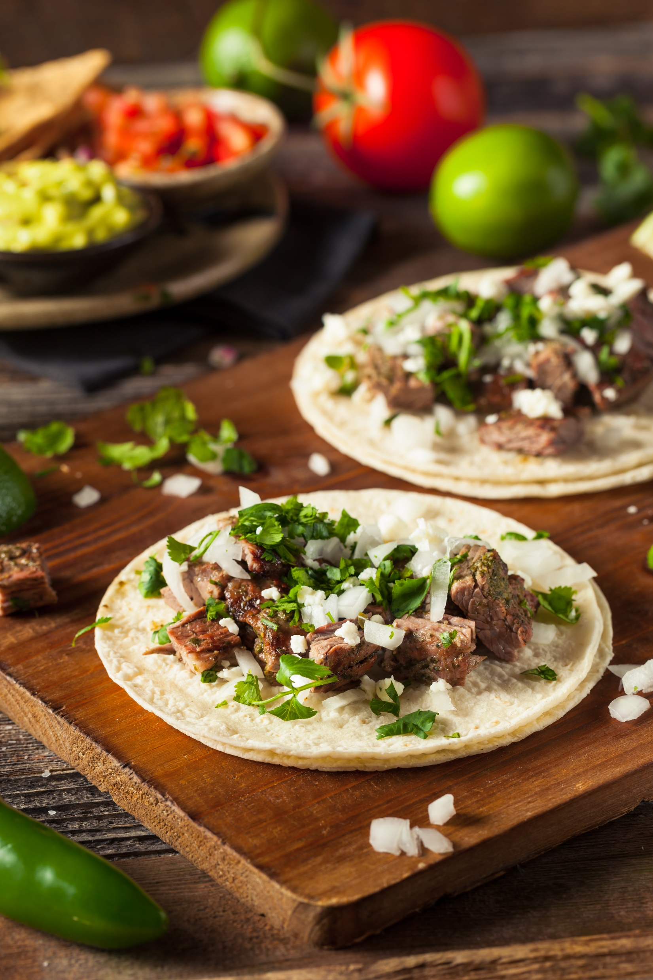
Wild Eats
GROUPE #6 – BOL DE RA-Mêmes
31 mai 2024

Slide 2
Site web qui recense les 10 meilleurs restaurants par catégorie proches du campus de la Wild Code School.
Le projet

Slide 3
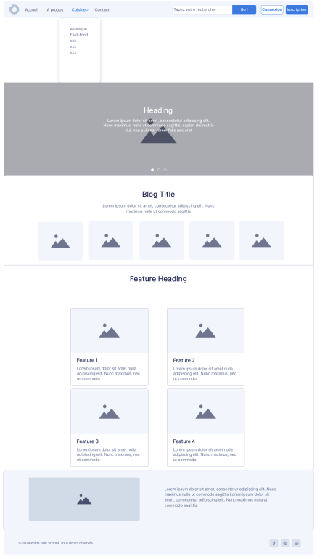
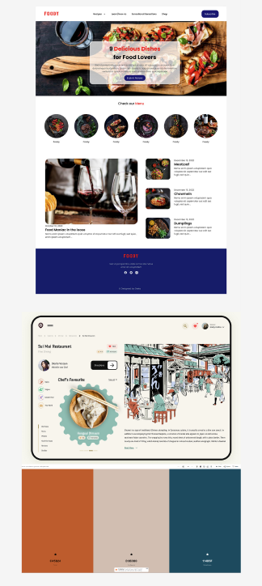
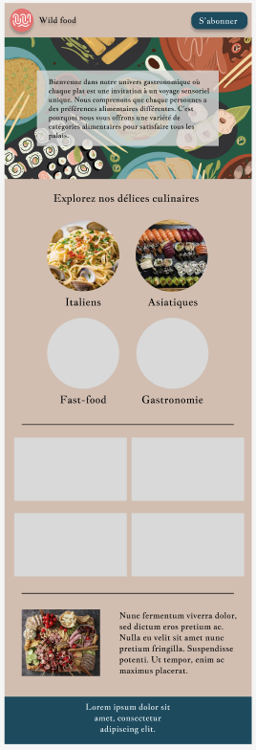
Construction du projet : wireframe, moodbard & Figma

Slide 4
Avancement du projet
Cadrage du projet & Design
Brainstorming
Html
Rédaction des textes
CSS
Nav
Design (wireframe, moodboard..)
Javascript
Répartition des missions
Header
Body
Footer
Liste filtrante
Formulaire contact

Slide 5
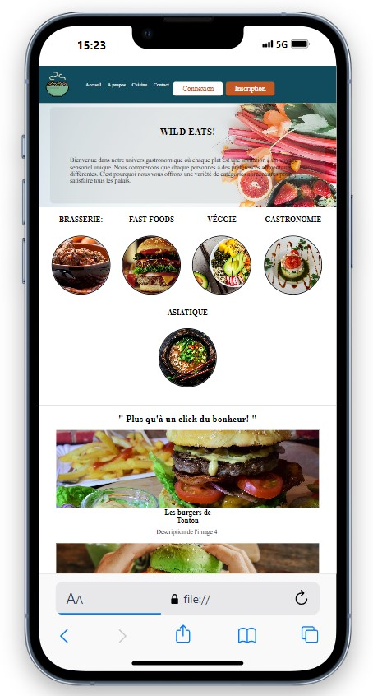
Liste des missions à réaliser
Finalisation de la version Mobile pour la nav
Déploiement de la version desktop
Création du menu burger
Barre de recherche
Filtre
Galeries de photos
Texte du ‘à propos’
Et encore plein d’autres choses !

Slide 6
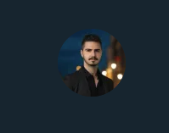
Présentation du site web
By Mathieu ☺

